Slide 1




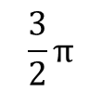
y
y
y
$$\frac{π}{2}$$
II
I
(X,Y)
Y
A
Modulo
x
$$π$$
$$Ɵ$$
A
x
IIi
Iv
x
$$\frac{3}{2}π$$
X
Origen
A
$$Ɵ$$

